Slide 1
Stock Prediction: Integrating Text Mining Approach using Real-Time News
目录
1
课题综述
4
模型训练
CONTENTS
2
系统架构
5
模型评估
3
数据处理
6
总结

Slide 2
Project review
课题综述
第一部分
选题背景
研究意义
现有技术的概述
技术改进和研究展望

Slide 3
选题背景
选题背景与研究意义
人们的行为总是被环境所影响。
互联网时代，媒体的新闻是对人们行为影响最大的环境之一
在股票市场，人们的投标或询问行为会引起股票价格的波动，新闻数据间接影响了股票价格
新闻数据更新周期短且量大，股票价格之间也会互相关联
如何在大量新闻数据中提取有价值的信息对未来股市做出合理的预测
间接影响
媒体新闻
影响
人的行为
影响
股价波动

Slide 4

研究现状
股价
目前，大部分的研究都在关注处理单次时间序列，
也就是追踪一只股票的价格波动。
时间
优点
模型简单，只关注单个时间序列。
局限性
忽略了多只股票之间的内在联系，预测能力有待提升。

Slide 5
System Architecture
系统架构
第二部分
训练模型
● 趋势发现
● 文章校准
● 特征提取和特征权重
● 多个时间序列的关系发现和文章校准
● 模型生成与评价
使用模型
● 使用新闻数据预测股票走势

Slide 6
Archive stocks
Archive news
[for each stock]
模型生成阶段
Discover trend
[for each news]
Extract and weight features
[for each stock]
Align news to trend
[for each stock]
Discover stocks having relationship
Align news articles in multiple time series
[for each trend type of each stock]
Generate prediction modle

Slide 7
趋势发现
将一条连续的时间序列平面曲线变成离散化的二元组集合，每个二元组代表一个趋势。
price
time
原始时间序列
三个离散的趋势段，每个趋势段用
(m,R^2）表示，m是趋势段对应回归
线的斜率，R^2是原始曲线和回归线
拟合程度好坏的度量。

Slide 8
过程
分段
合并
原始时间序列
多个趋势段
最终趋势段
在回归线上找可能的划分点，T假设检验确定是否划分。
可能存在过拟合，T假设检验确定是否合并相邻邻趋势段。

Slide 9
分段
回归线方程：Y = a*X + b + e
price
max{Ei}
找出和回归线距离最大的点，记为max{Ei}
在max{Ei}进行T假设检验决定是否划分
time
原始时间序列
对剩下部分递归划分直到所有T假设检验被接受
找距离最大点：距离计算公式
，θ是回归线和横轴夹角。
T假设检验是否划分：
两个假设：无效假设：H0：µ = 0， 备选假设：H1：µ > 0，µ是待划分序列的残差均值
划分标准：如果绝假设H0被拒绝，在max{Ei}处进行划分。

Slide 10
合并
price
合并BC
B
C
A
D
A
D
time
分段后的趋势段
合并后的最终趋势段
目的：消除分段过程中出现的过拟合 。
步骤：依次选取相邻趋势段，采用分段阶段同样的T假设检验，当H0被接受时，
就合并这两个趋势段。

Slide 11
趋势标注
price
R^2计算公式：
是原始值， 是对应的回归值， 是原始点均值
time
最终趋势段
将每个趋势段表示成二元组(m,R^2)，m是趋势段对应回归线斜率，m归一化到[-1,1]
区间，R^2度量了原始曲线和回归线拟合程度，R^2在0到1之间，R^2大说明拟合效果好。

Slide 12
趋势聚类
Rise
聚类前，每个趋势段是一个
单独的类别集合，聚类的标准
是合并GAD最小的集合，当集
合数量下降到三时停止聚类。
聚类
( , )
Drop
聚类后，平均斜率最大的标为
Rise，最小的标为Drop，剩下
的是Steady.
聚类前趋势段集合
Steady
GAD(group average distance)计算公式：
是两个集合间的元素的距离，计算公式：

Slide 13
特征提取
文章
关键词
关键词组合
其他
停用词
提取关键词及其组合作为特征
介词：in,on,over ...
限定词：the,this,that...
.
.
.
不能正确识别的词语，
进行校正或者直接放弃。

Slide 14
特征权重
计算趋势集合（Rise/Drop）内每个趋势段对应的时间间隔内每篇文章的权重
文章向量化：
，
表示一个特征
权重计算：
是特征t在文章 中出现频率， 是包含术语t的文章数量。
t在文章d中出现次数
=
文章d总词数
N是该趋势所属趋势集合（Rise/Drop）内每个趋势段对应时间间隔内文章数量和。

Slide 15
文章聚类
得到每个趋势
段时间段内文章
聚类
Rise
聚类
Drop
聚类采用增量K均值聚类，K取值为2.
集合质心：
文章和集合相似性：

Slide 16
文章过滤
计算相似度
对于 (k=1,2)分别计算 和 (k=1,2)的相似度，然后得到平均相似度，留下平均相似度低的。
过滤方法一样。
过滤完成后，就得到了两个文章集合。
相似度计算公式：
过滤完成后的文章集合就是我们认为支持这一趋势发生的文章。

Slide 17
更新特征权重
过滤后的文章集合：
是第i个集群中包含术语t的文章数量，
是所有包含术语t的文章数量。
是第i个集群中不同术语的数量
集群间差异系数CDC（ inter-cluster discrimination coefficient）：
集群内相似系数CSC（ intra-cluster similarity coefficient）：
更新权重：

Slide 18
CDC和CSC的解释
通过对大量新闻文章的分析，任何关键字出现在新闻文章中的次数都很少，
因此，一个二次关系应该比线性关系有更强的说服力。
CDC和CSC都处于0到1之间，对于CDC，值越大越能区分特征t.
对于CSC，值越大说明集群中包含特征t的文章越多。

Slide 19
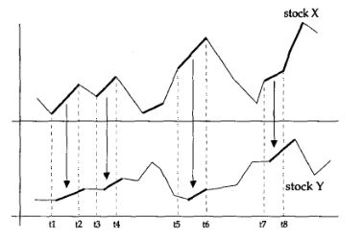
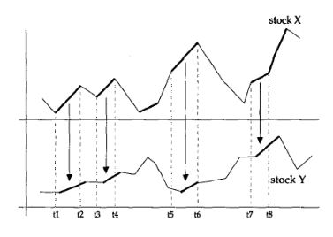
多时间序列的关系发现
模式匹配：在多个序列中发现相似和重复的趋势段，但并不是总能适用于股价时间序列。
序列1
序列1
price
price
序列2
序列2
time
time
当X上升时，Y通常也上升
只是有很小的时间滞后，这种
保持相同增长方向的趋势叫共生趋势。
模式匹配的不足：X和Y没有相似的趋势段，
但是他们有很强的关联性。

Slide 20
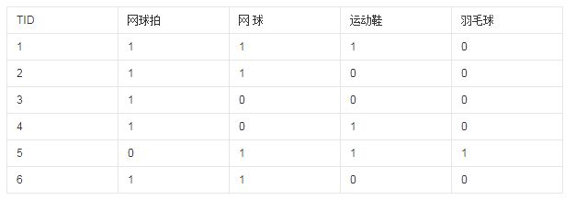
关联规则
关联规则是形如X→Y的蕴涵式，其中 X和Y分别称为关联规则的先导 和后继，
关联规则的强弱用支持度和置信度来衡量。
考虑关联规则（频繁二项集）：
X={1,2,3,4,6}包含网球拍
Y={1,2,6}同时包含网球拍和网球
X^Y=3, D=6，
支持度(X^Y)/D=0.5；
置信度(X^Y)/X=0.6。
若给定最小支持度α = 0.5，
最小置信度β = 0.6，
认为购买网球拍和购买网球之
间存在关联。

Slide 21

多时间序列的关系发现
关联规则不适用于股价序列的例子：
采用两只股票间的共生趋势
计算支持度和置信度。
上表显示了两只与0001 .HK 股票股价上涨趋势有
关的股票的相关信息，支持度和置信度是关联规则
需要考虑的指标。 实际上因为0.179.HK的时差和标准差比前者小得多，我们认为后者与0001.HK关联性更强。

Slide 22
多时间序列的关系发现
假设X是目标股票时间序列，Y是候选股票时间序列
对于X中的趋势i和Y中的趋势j,如果：
j与i存在潜在关联性
假设检验过滤
j与i的真实关联性

Slide 23
多时间序列的关系发现
使用二项分布假设检验判断潜在关联性是真实关联性的概率。
两个假设：H0:p = p0，H1:p > p0，p是二项参数,p0是目标值，p0设为0.5，检验水准为0.05.
统计量：
n是目标股票的趋势数量，X是共生趋势和ｎ的比值。
判别标准：如果H0假设被拒绝，我们就认为潜在关联性有95%可能是真实关联性。
使用T假设检验判断潜在关联性的滞后时间(time lag)是否符合要求。
两个假设：H0 : μ= t,H1: μ> t,t是目标股票趋势平均长度的1/10.
统计量：
判别标准：如果H0被接受，我们就认为滞后时间满足要求。
是共生趋势的平均长度，μ是目标股票趋势平均长
度，n是目标趋势数量，s是目标股票趋势长度标准差。
当潜在关联性同时满足上述两个假设检验时候，我们就认为是真实关联性。

Slide 24
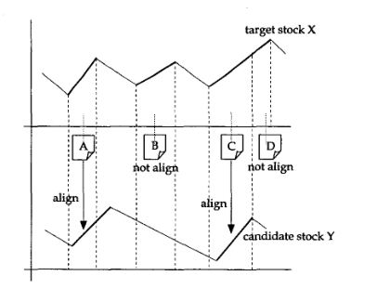

多序列的文章关联
对目标股票每个趋势段内的文章
进行判断，当满足下列关系时，
把这篇文章和对应的候选股票的
趋势段关联。其中t是每篇文章
的时间戳。
price
序列1
序列2
time

Slide 25
模型生成
训练集数据
SVM
股价预测模型
样本：文章的词向量矩阵
标签:趋势走向（Rise/Drop）

Slide 26
Wait for incoming news articles
[for each news just post]
Assign news articles to related stock(s)
[no stocks related
to the news]
for each stock related
to the news]
Discard the articles
Predict upcoming trend
模型评估阶段

Slide 27
模型评估
股价预测模型
预测的趋势结果
与真实值比较
输入新的文章的词向量

Slide 28
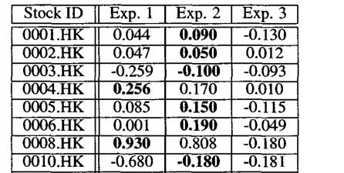
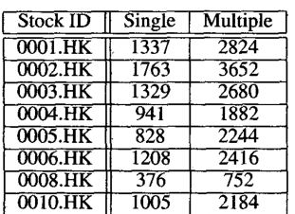
实验结果
实验数据：
文章：路透社大约600，000篇文章，路透社的文章已经
和相关公司和主题相关联，这样我们就知道了每一篇文
章属于哪个时间序列。
股价：恒生指数
训练数据集：一年的前6个月的数据
测试数据集：一年的后6个月的数据
实验步骤：
实验1：单时间序列预测
实验2：多时间序列预测
实验3：简单的买入和持有
实验结果：
不是所有的股价预测股票有所改善。 但是，
产生的利润仍然高于累计损失

Slide 29
总结
●大量研究表明，新闻数据和股价之前确实存在联系
●实验结果表明，多时间序列数据挖掘在理论和实践上都是可行的
●未来研究展望
挖掘多个文章之间的关系，把他们和不同的趋势段相关联
进一步挖掘多个时间序列的关系，发现内在联系

Slide 30
评估财经新闻文章中的情绪
目录
1
4
课题综述
系统设计
CONTENTS
2
文本分析
5
实验结果及分析
3
情感分析
6
总结

Slide 31
Project review
课题综述
第一部分
选题背景
研究意义
数据预测模型
情感预测模型

Slide 32
选题背景
选题背景与研究意义
计算机在股票市场扮演者越来越重要的技术
人们的交易行为变化频繁，数据预测模型难以对未来股市作出准确的预测。
数据预测模型依赖于历史交易量和价格，历史交易数据可能并不可靠。
基于新闻数据的预测有严重的时间滞后问题。
财经新闻作者的用词和语调一定程度上反应了当下的股市的趋势

Slide 33
选题背景
情感分析
Cecchini‘s Work
Cecchini通过研究公司报告所使用的术语 并将其与公司历史财务结果相关联。通过
配对的文本和量化活动，他预测公司破产的准确率是83.9%，欺诈的准确率82.0%。
报告中的术语
破产准确率83.9%
历史财务状况
欺诈准确率82.0%

Slide 34
选题背景
文本分析
写作风格
文章的相似度/用词/语法
句法子集
词袋模型/名词短语
命名实体/专有名词
作者情感
态度：主观/客观/中立
情感：高兴/悲伤/愤怒/恐惧等

Slide 35
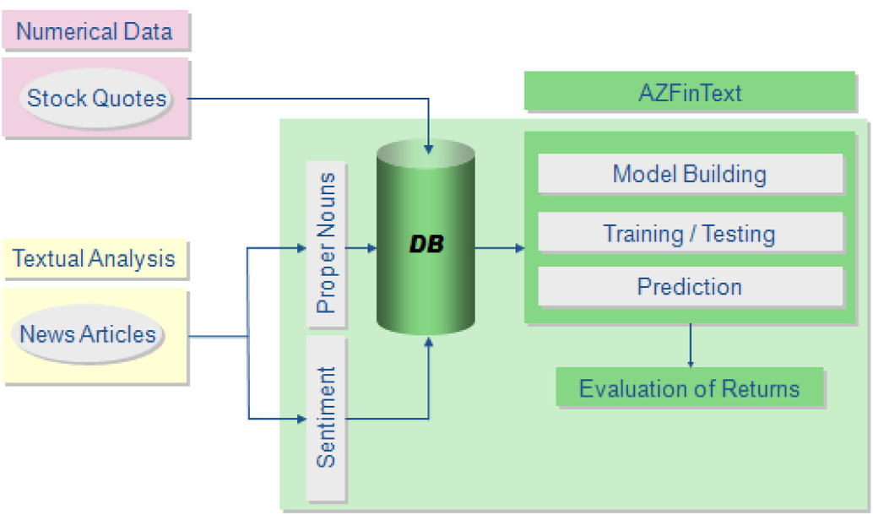
选题背景
系统设计
特征词出现次数>=3,
减少稀有术语的噪音
OpinionFinder

Slide 36
选题背景
模型生成
将训练集数据分成三部分，分别用于模型训练
模型1：训练集数据只包含文章的专有名词短语和文章发布时的股票价格，
不包含情感特征。
模型2：训练集数据包含文章的专有名词短语和文章发布时的股票价格，
以及主观、客观和中立的三种情感特征。
模型3：训练集数据包含文章的专有名词短语和文章发布时的股票价格，以及
情感为主观时的消极、积极和中立的三种子特征。
训练集数据
SVR
模型

Slide 37
选题背景
预测和评估
测试数据集：
公司数据： S&P top500
新闻数据： 10:30am——3:40pm 财经新闻
预测：
误差：MSE=(1/n)Σ(Predicted−Actual)^ 2
价格走势：Raise or Down %
交易行为：预期超过1%，买进，20分钟后卖出

Slide 38
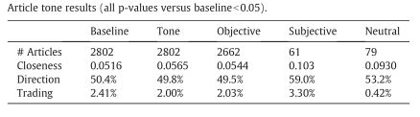

选题背景
预测结果
客观性/主观性是否影响新闻报道的预测？
正面/负面的主观性是否会影响新
闻报道的预测？
主观新闻对价格走向和交易回报
预测效果最好。
主观新闻的积极子类对价格下降有
最好的预测，主观新闻的消极子类
对价格上升有最好的预测。

Slide 39
选题背景
总结
结果总结：
●实验结果表明主观文章更容易影响人们交易行为
●主观文章里消极文章对人们影响比积极文章大
●系统采用积极文章对下行趋势有最好的预测，采用消极文章或中立文章对
上行趋势有最好的预测。
研究展望：
●研究用动词和副词的作为特征来代表文章，效果可能比专有名词短语好。
●研究SVR以外的技术，发掘不同类型的隐藏的市场模型
●探讨OpinionFinder在否定文章扮演的角色，是否对价格预测有影响。

